Slide 1
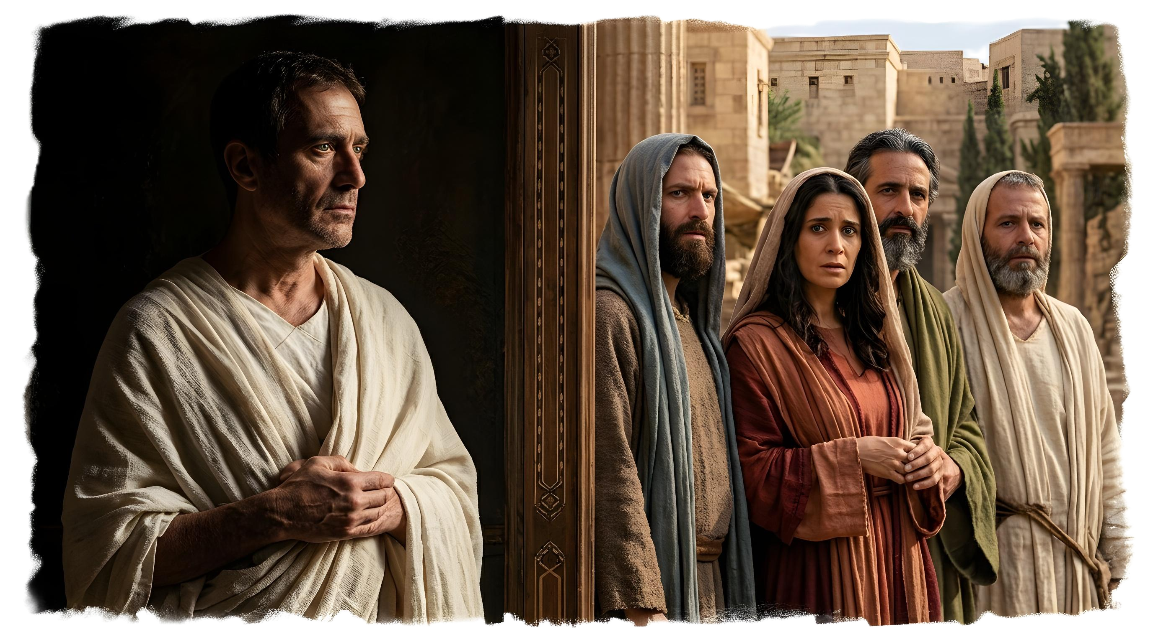
CĪNOTIES AR VILTUS SKOLOTĀJIEM
12. tēma 19. septembrī, 2026

Slide 2

"Jo mūsu karošanas ieroči nav miesīgi, bet spēcīgi Dieva priekšā, nopostīt stiprumus." (2. Korintiešiem 10:4)

Slide 3


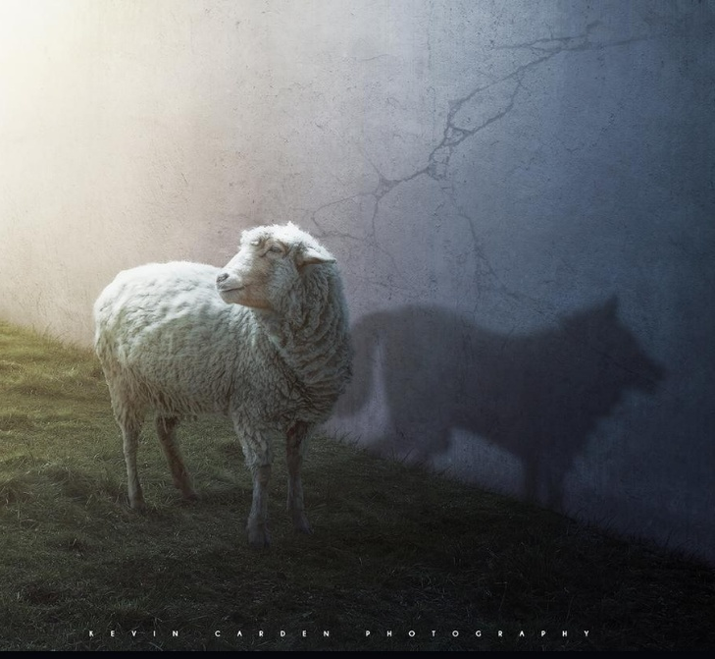







Pāvils par savu misiju izvirzīja pastāvīgi būt informētam par visām draudzēm. Kāpēc? Lai zinātu, vai tām ir nepieciešama palīdzība, apciemojums, mierinājums vai iedrošinājuma vārds (2. Kor. 11:28).
Dažreiz viņam tika ziņots par viltus skolotājiem, kas lika ticīgajiem paklupt. Kad tas notika, apustuli pārņēma sašutums (2. Kor. 11:29).
Savas otrās vēstules korintiešiem beigās Pāvils pievēršas šo viltus skolotāju problēmai. Kā mēs varam tos atpazīt? Kā mēs varam ar tiem cīnīties šajā garīgajā karā? Kā mēs varam tos uzvarēt?
Garīgā cīņa:
  Uzbrukuma ieroči (2. Korintiešiem 10:1–11)
  Pareizā aizstāvība (2. Korintiešiem 10:12–18)
Kā rīkoties ar viltus skolotājiem:
  Maldinātāji, kas izliekas par apustuļiem (2. Korintiešiem 11:1–15)
  Pāvils un viltus skolotāji (2. Korintiešiem 11:16–31)
  Pašpārbaude un uzvara (2. Korintiešiem 12:14–13:10)

Slide 4


GARĪGAIS KARŠ

Slide 5


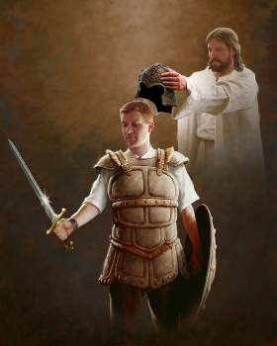


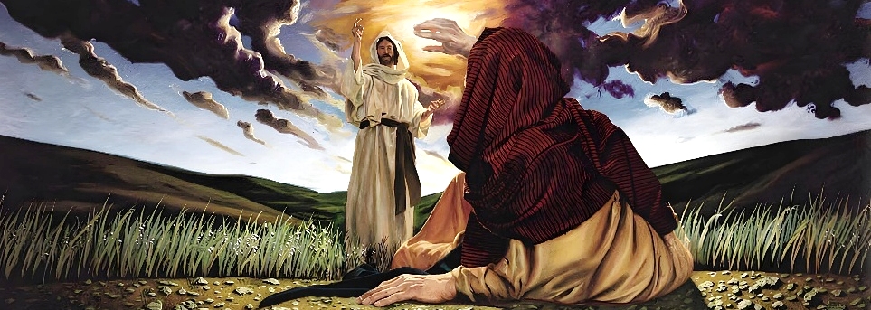
IEROČI UZBRUKUMAM
“Jo mūsu karošanas ieroči nav miesīgi, bet spēcīgi Dieva priekšā, nopostīt stiprumus.” (2. Korintiešiem 10:4)
Pāvilu apsūdzēja gļēvulībā un neveiklībā klātienē, lai gan savās vēstulēs viņš runāja skarbi (2. Kor. 10:10).
Atbildot uz šo argumentu, Pāvils skaidri norādīja, ka viņš jūtas spējīgs būt tikpat bargs klātienē kā vēstulē, taču viņš nenolaidīsies līdz “miesīgu ieroču” (piemēram, autoritārisma, fizisku sodu vai sevis slavēšanas) lietošanai, bet gan tikai “spēcīgus ieročus Dievā” (2. Kor. 10:2–4).
Šie “ieroči” ietver rīcību ar Kristus pazemību un lēnprātību (Mt. 11:29). Bet tie ietver arī stingru nostāšanos pret nepareizību, kā to darīja Jēzus (Mt. 21:12–13), vai skaidru runāšanu, kad tas nepieciešams (Mt. 23:23–27).
Pāvilam autoritāti bija devis Kristus, un viņš to vienmēr izmantoja, lai celtu, nevis postītu (2. Kor. 10:8).
Notes:
2. korintiešiem 10:1–11

Slide 6



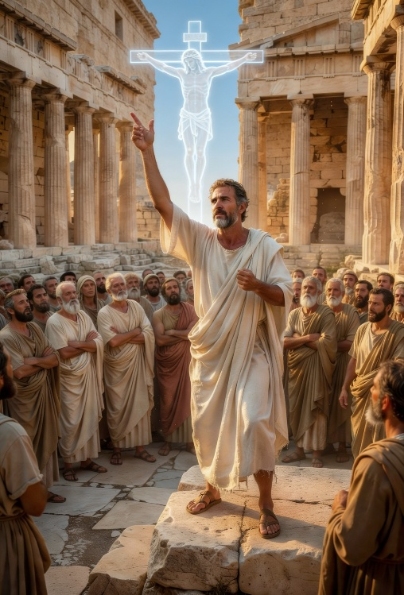
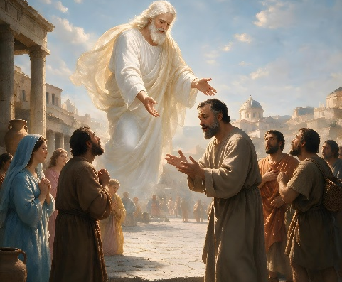
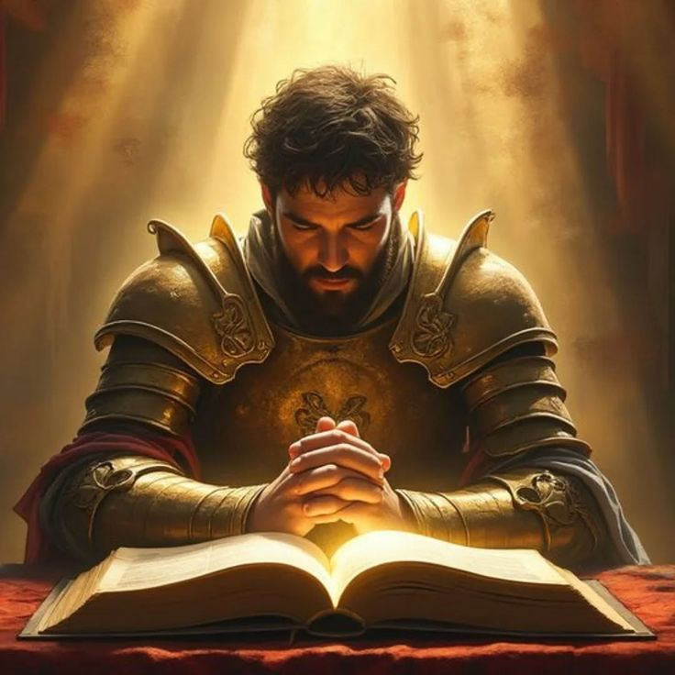
PAREIZA AIZSARDZĪBA
“Jo ne tas, kas pats sevi uzteic, ir derīgs, bet ko Tas KUNGS uzteic.” (2. Korintiešiem 10:18)
Grieķu filozofi iekasēja lielas summas no studentiem, kuri vēlējās no viņiem mācīties. Lai piesaistītu šos studentus, viņi lielījās ar savām zināšanām, sociālo stāvokli vai ietekmīgiem cilvēkiem, kas viņus pazina un cienīja. Tā rīkojās arī viltus skolotāji, kas iefiltrējās Korintā (2. Kor. 10:12; 11:19–20).
Nevajag sevi slavēt
Lai Dievs mūs slavē
Bet Pāvils neprasīja samaksu par zināšanu dalīšanos, viņš nesniedza ieteikuma vēstules un nelielījās ar sevi. Un par to viņu noniecināja! Kā gan viņš varēja sevi aizstāvēt?
Šķiet, ka viņam bija jātiek uzslavētam korintiešu priekšā, lai viņi viņu pieņemtu. Taču ne jau viņam bija jāslavē sevi (Sal. pam. 27:2). Pāvils ļāva Dievam būt tam, kas viņu slavē (2. Kor. 10:18).
Ja ir kaut kas, ar ko mēs varam lepoties vai par ko sevi slavēt, tā ir Dieva pazīšana un paklausība Viņam (Jer. 9:24; 2. Kor. 10:17).
Notes:
2. korintiešiem 10:12–18

Slide 7

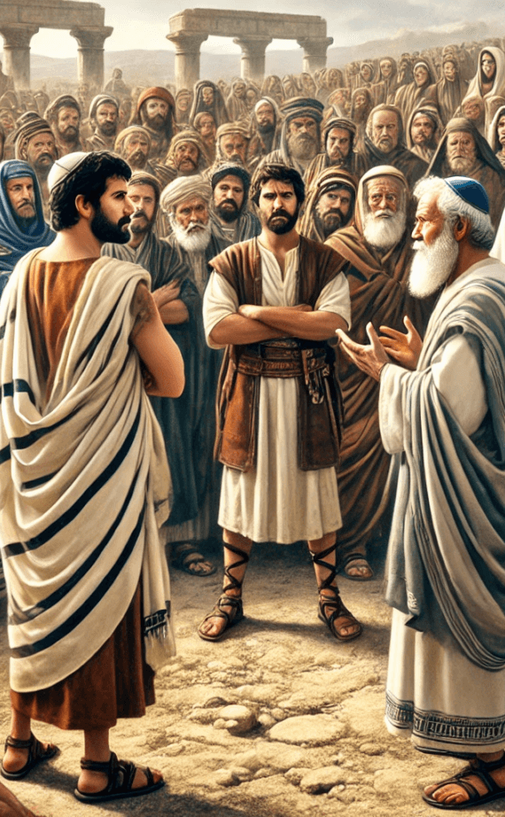
KO DARĪT AR VILTUS SKOLOTĀJIEM

Slide 8




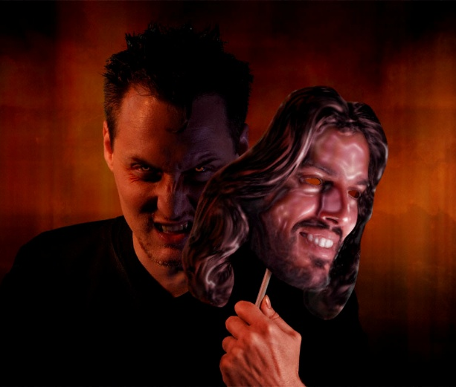

MALDINĀTĀJI, KAS MASKĒJAS PAR APUSTUĻIEM
“Jo tie tādi viltus apustuļi un viltīgi strādnieki izliekās kā Kristus apustuļi.” (2. Korintiešiem 11:13)
Pāvils vēlas vest pie Kristus tīru draudzi (2. Kor. 11:2). Taču draudzei draudēja briesmas tikt pieviltai, tāpat kā Ievai, un pārstāt būt Jēzus līgava (2. Kor. 11:3).
Kādas bija īstās briesmas? Ebreji, kas sevi dēvēja par Jēzus “lielajiem apustuļiem”, bija ieradušies Korintā, mācot “citu Jēzu”, “citu garu” un “citu evaņģēliju” (2. Kor. 11:4–5; Gal. 1:8).
Tas, ka kāds sludina par Jēzu, nenozīmē, ka viņš mums rāda īsto Jēzu, kā tas atklāts Bībelē. Viņu vārdi var būt brīnišķīgi, bet arī pats Sātans prot runāt brīnumus un pasniegt sevi kā “gaismas eņģeli” (2. Korintiešiem 11:14).
Ar savu rīcību un vārdiem patiesie skolotāji māca “Kristus patiesību” (2. Kor. 11:9–10). Bet viltus skolotāji, kas tikai izliekas dievbijīgi, ir maldinātāja kalpi, kas maskējas par apustuļiem (2. Kor. 11:13–15).
Notes:
2. korintiešiem 11:1–15

Slide 9



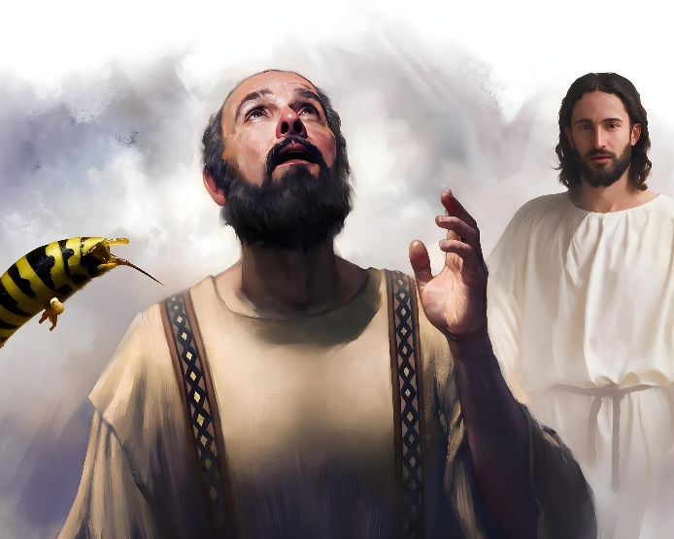
PĀVILS UN VILTUS SKOLOTĀJI
“Vai tie ir ebreji? Es arīdzan. Vai tie ir israēlieši? Es arīdzan. Vai tie ir Ābrahāma dzimums? Arī es.” (2. Korintiešiem 11:22)
Kādas līdzības pastāvēja starp Pāvilu un viltus skolotājiem? Viņi visi bija ebreji, kas bija pievērsušies kristietībai (2. Kor. 11:22).
Kādas bija atšķirības starp viņiem? Šeit sākas Pāvila neprāts: “Vai viņi ir Kristus kalpi? (Es neprātīgi runāju.) Es vēl jo vairāk!” (2. Korintiešiem 11:23). Ja šie citi lielījās ar to, ka ir cietuši Kristus dēļ, Pāvils bija daudz kvalificētāks: šaustīts; ieslodzīts; nāves draudiem pakļauts; nomētāts ar akmeņiem; cietis kuģa avārijā jūrā; bijis pārņemts visādās briesmās; piedzīvojis badu, slāpes, aukstumu un kailumu; pastāvīgi rūpējies par draudzēm (2. Korintiešiem 11:23b–29).
Un šeit beidzas Pāvila "neprāts". Viņš negribēja radīt iespaidu, ka vēlas lielīties ar to, ko ir paveicis Kristus labā. Viņa patiesā lielība (jeb slava) bija tas, ko Kristus bija paveicis viņa labā.
Viņa patiesais spēks slēpās viņa vājumā, kas lika viņam pilnībā paļauties uz Jēzu (2. Kor. 11:30–31; 12:6–10).
Notes:
2. korintiešiem 11:16–31

Slide 10
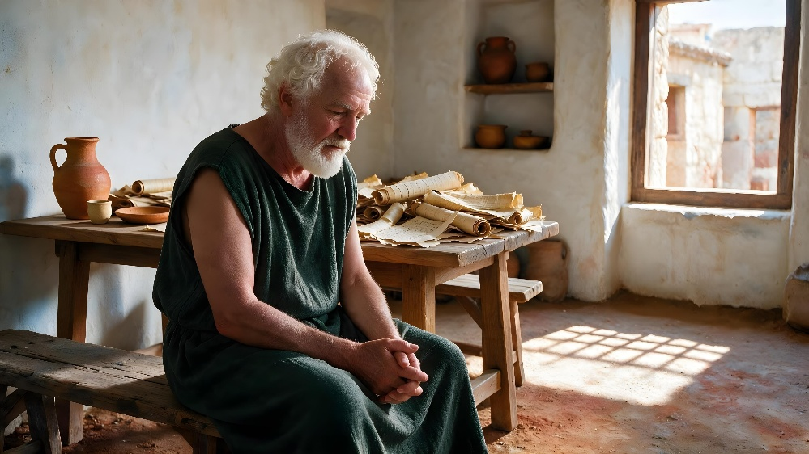


PAŠIZPĒTE UN UZVARA
“Pārbaudaties paši, vai esat ticībā, pārmeklējieties paši! Vai jūs nepazīstat sevi, ka Jēzus Kristus ir jūsos? - Ja tikai neesat nederīgi.” (2. Korintiešiem 13:5)
Tuvojās laiks, kad Pāvilam bija jāapmeklē Korinta. Ko viņš tur atradīs un kā viņam attiecīgi jārīkojas? (2. Kor. 13:1–2).
Pāvils bija gatavs stingri īstenot baznīcas disciplīnu: atgriezt grēkus nožēlojošos un sodīt spītīgos.
Viņš baidījās, ka, ierodoties, atradīs viņus strīdā un dažādos grēkos. Viņš baidījās raudāt par nenožēlojošiem grēciniekiem (2. Kor. 12:20–21).
Tāpēc, pirms pienāk šis laiks, korintiešiem vajadzētu pārdomāt un pārbaudīt sevi (2. Kor. 13:5).
Pāvils savukārt lūdza par viņiem, lai viņi pārstātu darīt ļaunu un darītu labu, un tiktu pilnveidoti (2. Kor. 13:7–9).
Notes:
2. korintiešiem 11:16–31

Slide 11

“Dieva ļaudīm ir pavēlēts meklēt Svētajos Rakstos savu aizsardzību pret viltus skolotāju ietekmi un ļauno garu pavedinošo spēku. Sātans izmanto visus iespējamos līdzekļus, lai neļautu cilvēkiem iepazīt Bībeli, kuras skaidrā valoda atmasko viņa maldus. Ar katru Dieva darba atdzimšanu ļaunuma valdnieks rīkojas ar lielāku enerģiju; tagad viņš pieliek izmisīgas pūles, gatavojoties pēdējai cīņai pret Kristu un Viņa mācekļiem. […] Viltojumi tik ļoti līdzināsies īstajam, ka tos nebūs iespējams atšķirt bez Svēto Rakstu palīdzības. Tieši tiem jāliecina par vai pret katru apgalvojumu, katru brīnumu.”
EGW (Lielā cīņa, 38. nodaļa “Mūsu vienīgā aizsardzība”, 579. lpp.)

